Slide 1
CQRS
Jarda Jirava
@jiravanet

Slide 2
CQRS
Command Query Responsibility Segregation
Jedná se o princip a přístup k psaní aplikací
Separace
Command = zápis
Query = čtení

Slide 3
CQRS Command vs Query
Command – modifikuje doménový model a mění tak jeho stav
Query = pouze získávají data a nemají žádný side efekt
V datovém úložišti již máme vytvořeny pohledy na data, která se zobrazují
Není zde tedy normalizovaná databáze a eliminuje se tak spojování tabulek

Slide 4
CQRS – data store
Jakákoliv data, která se načtou do aplikace jsou již zastaralá
Čtecích operací je v aplikacích větší množství
Můžeme tedy oddělit data store pro zápis a data pro čtení

Slide 5
CQRS – Doménový model
Doménový model je potřeba obnovit před změnou stavu, aplikovat business logiku a uložit
Doménový model již nepotřebujeme vytvářet při zobrazování dat
Při vyčítání dat můžeme využívat ORM = máme vysoce optimalizovaný datový model pro čtení a jednoduché dotazy

Slide 6
CQRS – komponenty - zápis
Uživatelský interface
vstup od uživatele – task oriented UI
Commands a Command handlers
obsahují informace ke změne stavu doménového modelu
Domain model
obsahuje business logiku a mění svůj vnitřní stav
generuje události o změnách stavu
Event bus
slouží pro distribuci události
Event store
ukládá události a poskytuje je při obnovování stavu doménového modelu

Slide 7
CQRS – komponenty - čtení
Denormalizers (EventHandlers)
aktualizují model pro čtení a převádí eventy do tohoto denormalizovaného stavu
Data store pro čtení
optimalizovaný datový model
pohled na data, tak jak se zobrazují
Vrstva čtení
zpřístupňuje data z data store
Uživatelské rozhraní
slouží pro výstup dat uživateli

Slide 8
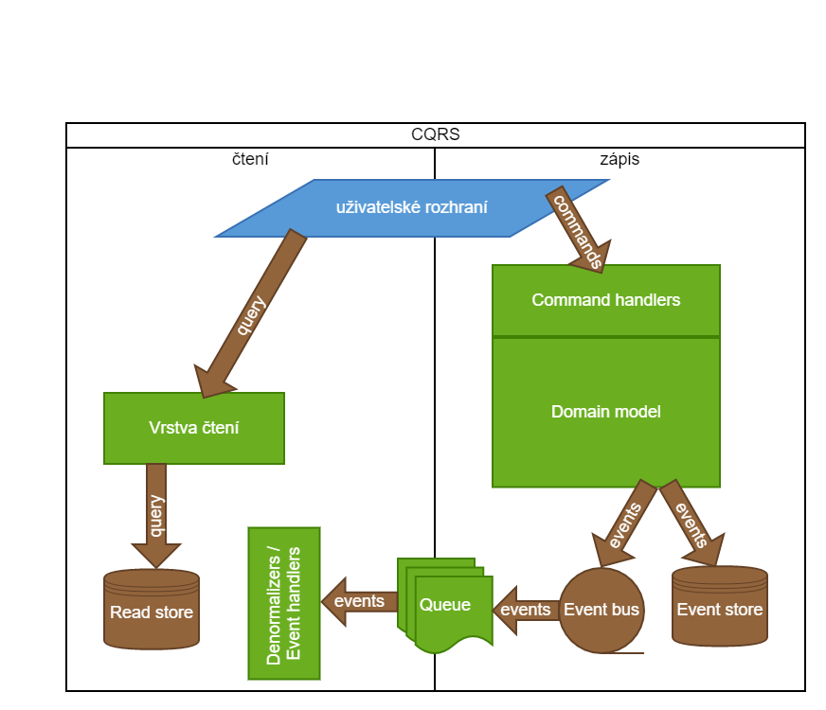
CQRS - přehled

Slide 9
CQRS - commands
Vyjadřují úmysl toho, co se v systému má stát
Commands mohou obsahovat stejná data, ale přitom vyjadřovat jiný význam
Založení uživatele
Korekce adresy z důvodu chyby (typo)
Změna adresy, protože došlo k přestěhování

Slide 10
CQRS – commands - náležitosti
Pojmenování
Vždy by měli obsahovat sloveso a být uvedeny v rozkazovacím způsobu
RegisterUserCommand
CorrectAddressCommand
MoveUserToNewAddressCommand
Identifikace – každý command je unikátně identifikován
Data – obsahují jen ta data, která jsou potřebná k vykonání a změně stavu
No business logic – command neobsahuje žádnou bussiness logiku

Slide 11
CQRS – command handler
Neobsahují business logiku
Vytvoří nebo obnoví stav doménového objektu
Volají metody doménového objektu a předávají mu data z commandu
Propagují vzniklé události a dokončují transakci
Mapování je 1:1 na command

Slide 12
CQRS – doménový model
Doménový model následuje principy DDD
Je rozdělen na
AggregateRoot
Value objects
Doménový model je zodpovědný za svoji business logiku

Slide 13
CQRS – doménový model – AggregateRoot
Je identifikován jednoznačným ID
Obsahuje metody pro ověření business logiky nad jeho stavem a generující události
Neobsahuje žádné vlastnosti (getters, setters) pro zjištění nebo nastavení stavu
Veškerý stav je privátní
Implementuje metody, které akceptují události a mění stav modelu

Slide 14
CQRS – doménový model - AR
AggregateRoot - většinou je odvozen od základního doménového modelu, který zajišťuje základní infrastrukturu
V okamžiku obnovování doménového modelu jsou „přehrány“ všechny události v pořadí pro obnovení do současného stavu
Snapshot může být použit, pokud máme mnoho událostí
slouží pro označení místa a stavu, odkud budeme přehrávat následující události

Slide 15
CQRS – Event a EventBus
Event obsahuje všechna data o proběhlé události
Je vždy pojmenován v minulém času
UserRegisteredEvent
UserMovedToNewAddressEvent
AddressCorrectedEvent
Neobsahuje žádnou business logiku
EventBus publikuje vzniklé eventy všem přihlášeným EventHandlerům / Subscriberům
Synchronně – dokončení zpracování je blokováno dokud není potvrzeno od subscriberů
Asynchronně – vede k „eventual consistency“ na modelu pro čtení

Slide 16
CQRS – Event store
Obsahuje všechny události / eventy, které byly vypublikovány
Eventy jsou přiřazeny a seřazeny k AggregateRoot přes jeho unikátní ID a v pořadí, jak se vyskytly
Je oddělen od modelu pro čtení
Může být cachován pro lepší performance
nezapomínejte na invalidaci cache

Slide 17
CQRS – EventHandlers / Denormalizers
Aktualizují stav modelu pro čtení
Event se mapuje v poměru 1:m vůči handlerům
Mohou být použity pro
vygenerování dalších Command
komunikaci s externími systémy

Slide 18
CQRS – Read data store
Datový model určený a optimalizovaný pro čtení
Data jsou denormalizována do pohledů tak, jak se zobrazují a jsou konzumována na výstup
Není nutné, aby to byla relační databáze

Slide 19
Q & A
Q1
A1
P1
Děkuji za pozornost

